Slide 1
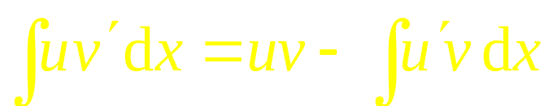
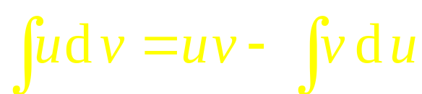









第三节
第四章
分部积分法
由导数公式
积分得:
分部积分公式
或
1) v 容易求得 ;
容易计算 .
机动 目录 上页 下页 返回 结束

Slide 2




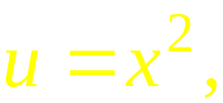



例1. 求
解: 令
则
∴ 原式
思考: 如何求
提示: 令
则
原式
机动 目录 上页 下页 返回 结束

Slide 3
EXP

Slide 4

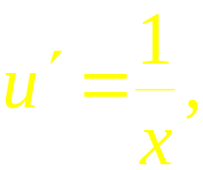
例2. 求
解: 令
则
原式 =
机动 目录 上页 下页 返回 结束

Slide 5

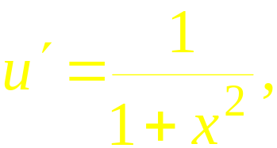
例3. 求
解: 令
则
∴ 原式
机动 目录 上页 下页 返回 结束

Slide 6




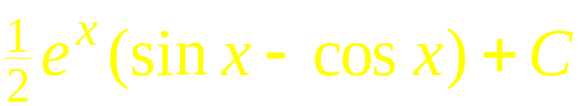

例4. 求
解: 令
, 则
∴ 原式
再令
, 则
故 原式 =
说明: 也可设
为三角函数 , 但两次所设类型
必须一致 .
机动 目录 上页 下页 返回 结束

Slide 7





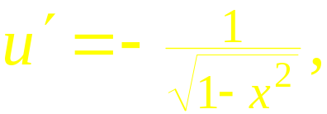
解题技巧:
把被积函数视为两个函数之积 ,
按 “ 反对幂指三” 的
顺序,
前者为 后者为
反: 反三角函数
对: 对数函数
幂: 幂函数
指: 指数函数
三: 三角函数
例5. 求
解: 令
, 则
原式 =
机动 目录 上页 下页 返回 结束

Slide 8
例5. 求
解：

Slide 9




例7. 求
解: 令
则
原式
令
机动 目录 上页 下页 返回 结束

Slide 10
说明:
分部积分题目的类型:
1) 直接分部化简积分 ;
2) 分部产生循环式 , 由此解出积分式 ;
(注意: 两次分部选择的 u , v 函数类型不变 ,
解出积分后加 C )
例4
3) 对含自然数 n 的积分, 通过分部积分建立递
推公式 .
例4 目录 上页 下页 返回 结束
Notes:
运行时, 点击按酒“例4” 可显示例4 的解题过程.

Slide 11
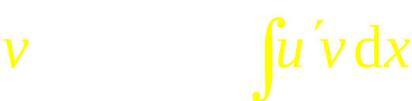

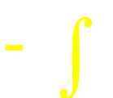

内容小结
分部积分公式
1. 使用原则 :
易求出,
易积分
2. 使用经验 :
“反对幂指三” , 前 u 后
3. 题目类型 :
分部化简 ;
循环解出;
递推公式
4. 计算格式 :
机动 目录 上页 下页 返回 结束

Slide 12
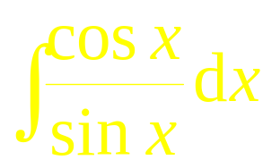



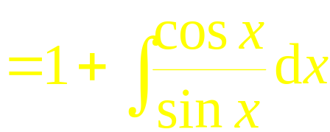

思考与练习
1. 下述运算错在哪里? 应如何改正?
得 0 = 1
答: 不定积分是原函数族 , 相减不应为 0 .
求此积分的正确作法是用换元法 .
机动 目录 上页 下页 返回 结束

Slide 13
作业
P212
1,4 , 5 , 9 , 18 , 19
第四节 目录 上页 下页 返回 结束

